Slide 1
Farklı Kültürler

Slide 2
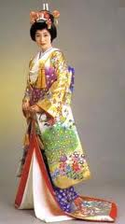
1-)Sağ alt tarafta bulunan resim hangi ülkenin geleneksel kıyafetidir? A. Meksika
B. Japonya
C. Çin
D. Arabistan

Slide 3
Cevap: C

Slide 4
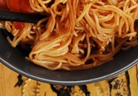
2-)Aşağıdaki ülkelerin hangisinde noodle yerken höpürdetmek ayıp sayılmaz, tersine ne kadar höpürdetirseniz o kadar lezzetli olduğunu ifade eder ?
Çin
Amerika
Hindistan
İskoçya

Slide 5
Cevap: A
Noodle = Çin Eriştesi yada Çin makarnası, evde makarna gibi sevilerek yapılır ama daha farklı soslar katılarak ekstra bir hava katılır.

Slide 6
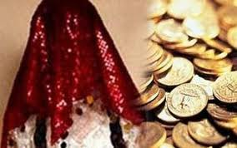
Aşağıdaki ülkelerin hangisinde kız ailesi erkek ailesine başlık parası verir?
Arabistan
Çin
Hindistan
Türkiye

Slide 7
Cevap: C

Slide 8
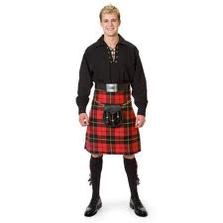
3-)Aşağıdaki ülkelerin hangisinde özel günlerde kadın ve erkek kilt giyer? (Kilt: Ekoseli etek)
Yunanistan
Hollanda
Almanya
İskoçya

Slide 9
Cevap: D

Slide 10
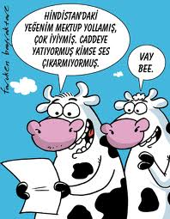
4-)Aşağıdaki ülkelerin hangisinde inek kutsal sayılıp dokunulmazlığı vardır?
Çin
Amerika
Hindistan
İskoçya

Slide 11
Cevap: C

Slide 12
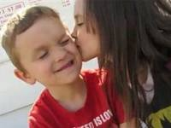
5-)Aşağıdaki ülkelerin hangisinde yeni tanışılan birinin yanağından üç kez öpülür?
Hollanda
Belçika
Avusturya
Almanya

Slide 13
Cevap: B

Slide 14
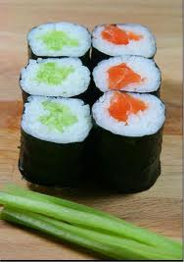
6-)Aşağıdaki ülkelerin hangisinin en önemli yemeklerinden biri suşi olarak bilinen soslu çiğ balıktır?
Japonya
Hindistan
Çin
Moğolistan

Slide 15
Cevap: A

Slide 16
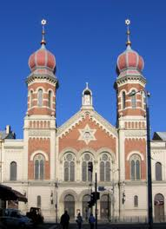
9-)Aşağıdaki dinlerin hangisinde ibadet etmek için havraya gidilir?
Müslümanlık
Hristiyanlık
Yahudilik
Hinduizm

Slide 17
Cevap: C

Slide 18
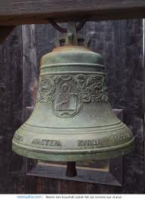
10-)Aşağıdaki dinlerin hangisinde çan ibadet vaktini belirlemek için çalınır?
Hinduizm
Hristiyanlık
Mecusilik
Müslümanlık

Slide 19
Cevap: B

Slide 20
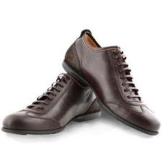
11-)Aşağıdaki dinlerin hangisinde ibadet yerine girerken ayakkabılar çıkarılır?
Yahudilik
Hristiyanlık
Müslümanlık
Hinduizm

Slide 21
Cevap: C

Slide 22
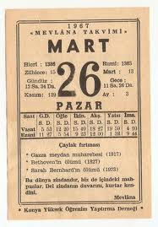
12-)Aşağıdaki dinlerin hangisinde Pazar günü kutsal sayılıp ibadet edilir?
Yahudilik
Hristiyanlık
Müslümanlık
Hinduizm

Slide 23
Cevap: B
SON

